Slide 1
Tiếng Việt
Đọc: Để cháu nắm tay ông.
II. Tìm hiểu bài
1. Điểm tham quan cuối cùng của gia đình Dương là ở đâu?
* Tháp Bà Pô-na-ga – Nha Trang
2. Tìm những chi tiết cho thấy ông ngoại ngắm ngôi đền rất kĩ và đầy xúc động?
* Ông đứng trầm ngâm trước những bức vẽ; bàn tay run run chạm vào cột đá, chần chừ chưa muốn đi.
3. Dương đã thay đổi những suy nghĩ về ông như thế nào?
* Trước khi đi du lịch, Dương nghĩ ông rất nhanh nhẹn. Trong khi đi du lịch, Dương nhận ra ông không còn khoẻ như trước.

Slide 2
Tiếng Việt
Đọc: Để cháu nắm tay ông.
II. Tìm hiểu bài
4. Theo em, vì sao Dương nghĩ từ bây giờ mình mới là người đưa tay cho ông nắm?
- Vì Dương tự cảm thấy mình đã lớn, trong khi ông đã già và yếu, do vậy mình phải là người bảo vệ ông, chăm sóc ông.
- Dương rất yêu ông.

Slide 3




Tiếng Việt
Đọc: Để cháu nắm tay ông.
II. Tìm hiểu bài
ĐỌC LẠI BÀI
* Nội dung bài nói gì?
* Nội dung: Bài tập đọc nói về sự xúc động của Dương khi phát hiện ra người ông thân yêu của mình đã già yếu. Bạn có một suy nghĩ rất “người lớn” đó là muốn trở thành người che chở, chăm sóc và bảo vệ ông.
III. Luyện đọc lại.

Slide 4
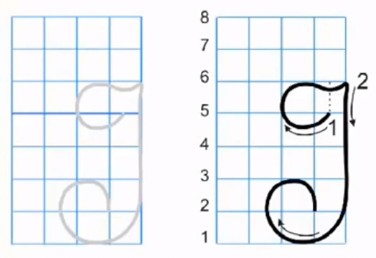
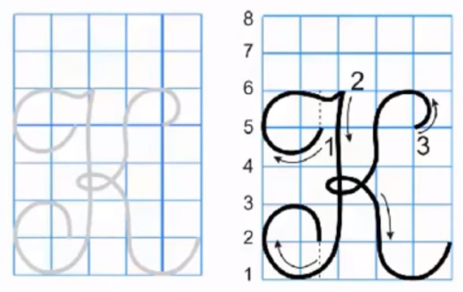
Thứ Tư ngày 22 tháng 11 năm 2023
Tiếng Việt
Đọc: Để cháu nắm tay ông.
IV. Ôn chữ viết hoa.
a. Viết chữ hoa
* Viết chữ hoa I
* Viết chữ hoa K

Slide 5

Thứ Tư ngày 22 tháng 11 năm 2023
Tiếng Việt
Đọc: Để cháu nắm tay ông.
IV. Ôn chữ viết hoa.
b. Viết tên riêng
Khánh Hòa

Slide 6
Thứ Tư ngày 22 tháng 11 năm 2023
Tiếng Việt
Đọc: Để cháu nắm tay ông.
IV. Ôn chữ viết hoa.
c. Viết câu ứng dụng
Khánh Hòa là xứ trầm hương
Non xanh nước biếc người thương đi về.

